Slide 1
Les grands mouvements et déplacements de population
Qu’appelle-t-on les migrations barbares ?

Slide 2
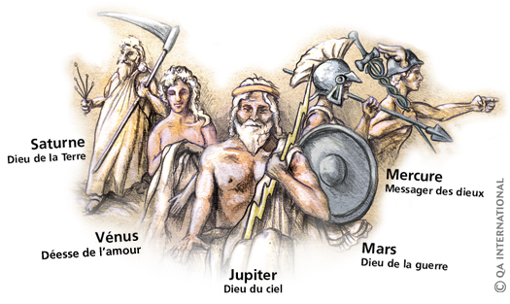
Comme les Grecs, les romains de l’Antiquité croient en plusieurs dieux

Slide 3
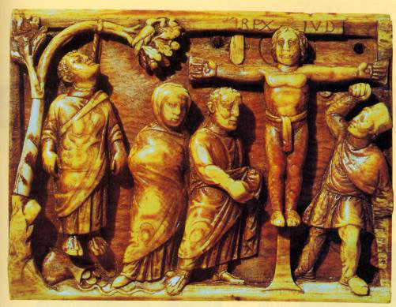
Un homme né dans l’Empire Romain, Jésus Christ, est à l’origine d’une nouvelle religion

Slide 4
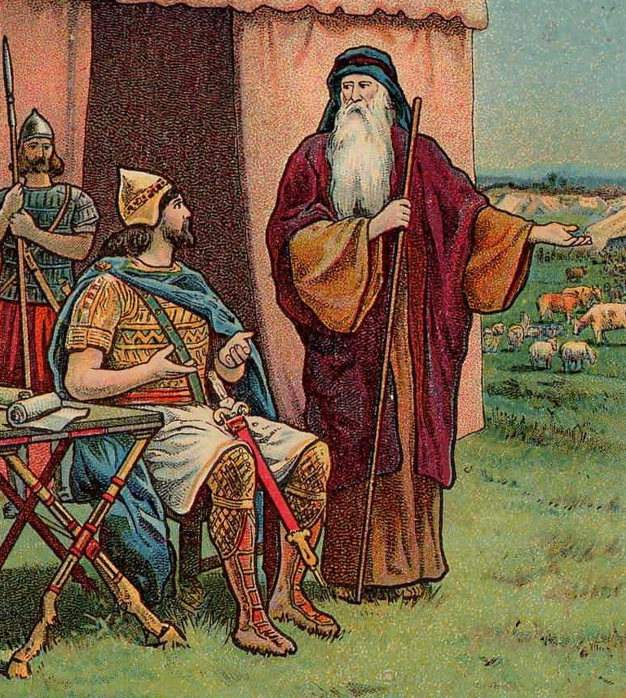
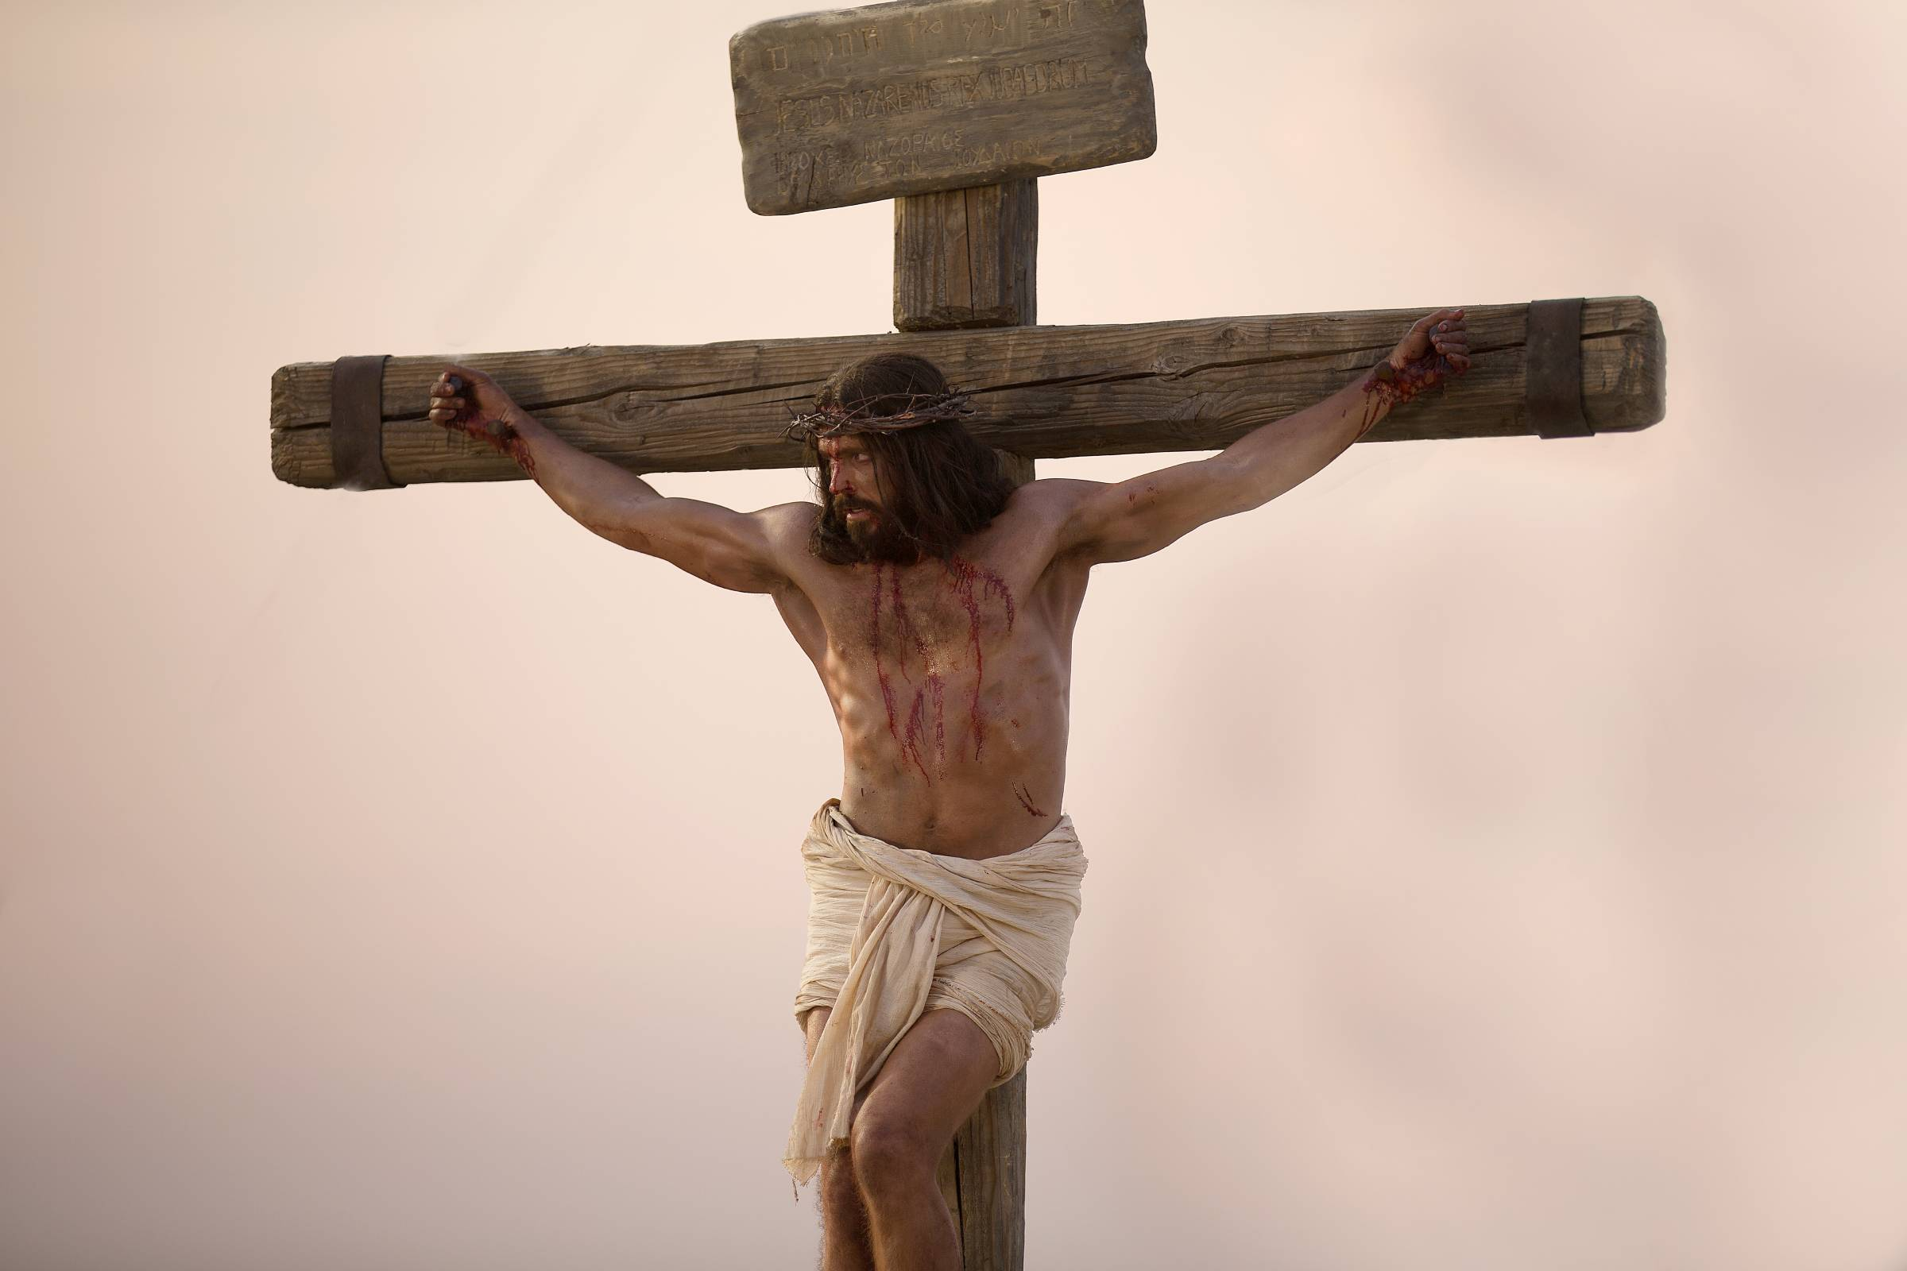
Jésus-Christ dit qu’il est le fils d’un dieu unique. Il est crucifié . Les fidèles du Christ disent qu’il est ressuscité et répandent son message dans l’Empire.
Il n’y a ni juif ni Grec, il n’y a ni esclave ni homme libre, il n’y a ni homme ni femme, car vous ne faites qu’un dans le Christ Jésus.
Saint Paul

Slide 5
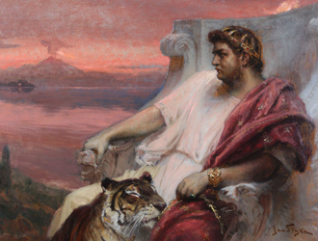
Mais dans l’Empire Romain on doit rendre un culte à l’Empereur... C’est impossible pour les chrétiens qui croient en un seul Dieu !
Néron

Slide 6
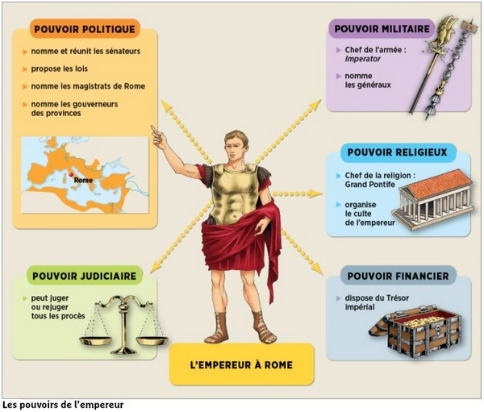
L’Empereur Romain a un pouvoir absolu.

Slide 7
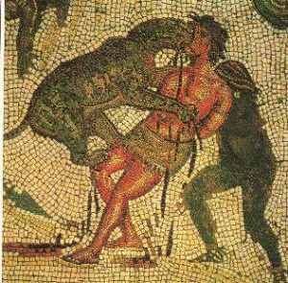
Les chrétiens sont persécutés durant les Ier et 2ème siècles, car leur religion remet en cause l’ordre social et politique de Rome.

Slide 8
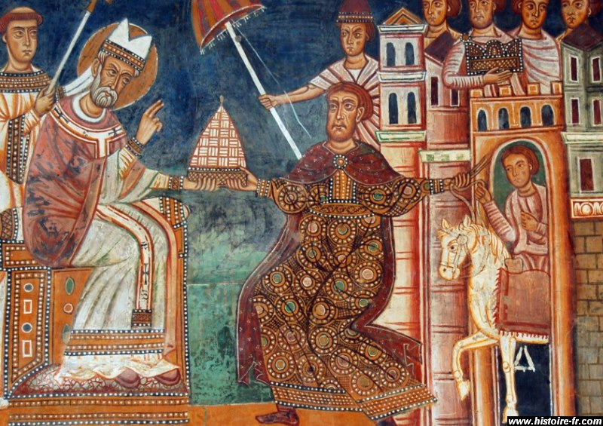
Plus tard, des gens de pouvoir se convertissent au christianisme. En 313 l’Empereur Constantin autorise la religion chrétienne puis se convertit.
Je donne du pouvoir à l’Eglise Chrétienne
Constantin

Slide 9
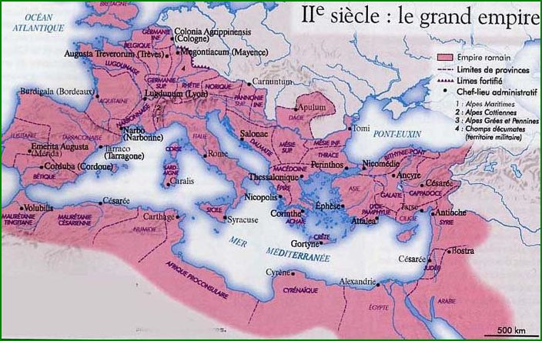
L’Empire Romain est alors très étendu. Il est de moins en moins facile de contrôler ses frontières.

Slide 10
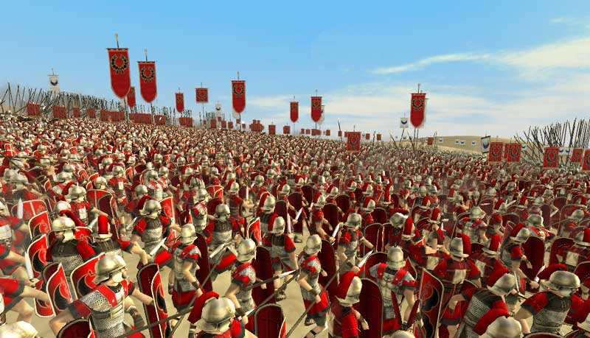
L’armée romaine doit recruter des peuples étrangers, qu’ils appellent des « barbares » pour défendre ses frontières.

Slide 11
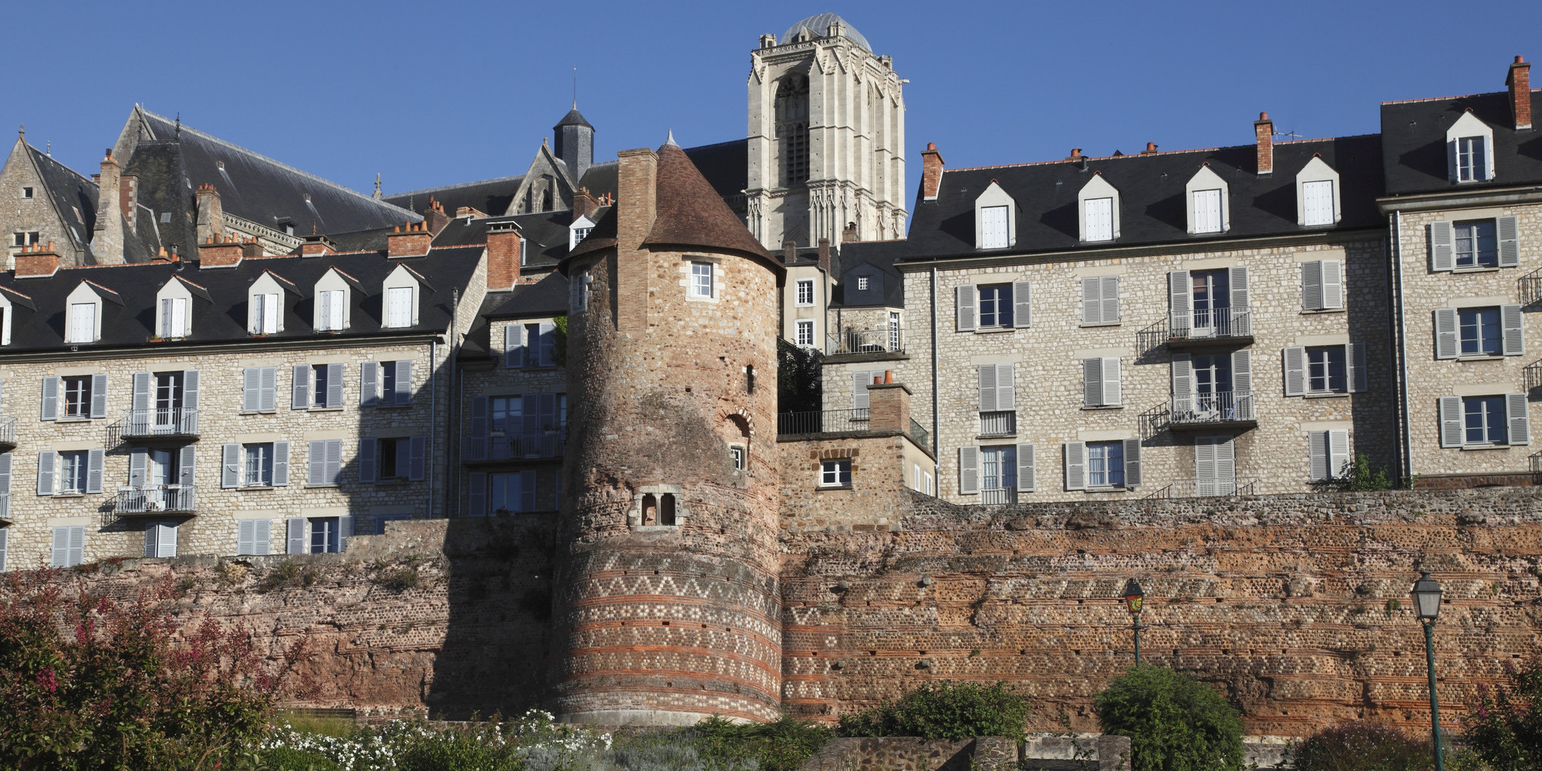
Certaines villes comme Vindunum (Le Mans) se sentent moins en sécurité dans ce contexte et construisent des murailles.

Slide 12
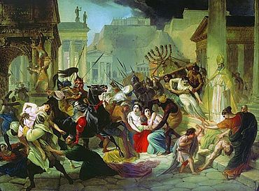
Rome est attaquée par les Wisigoths en 410.

Slide 13
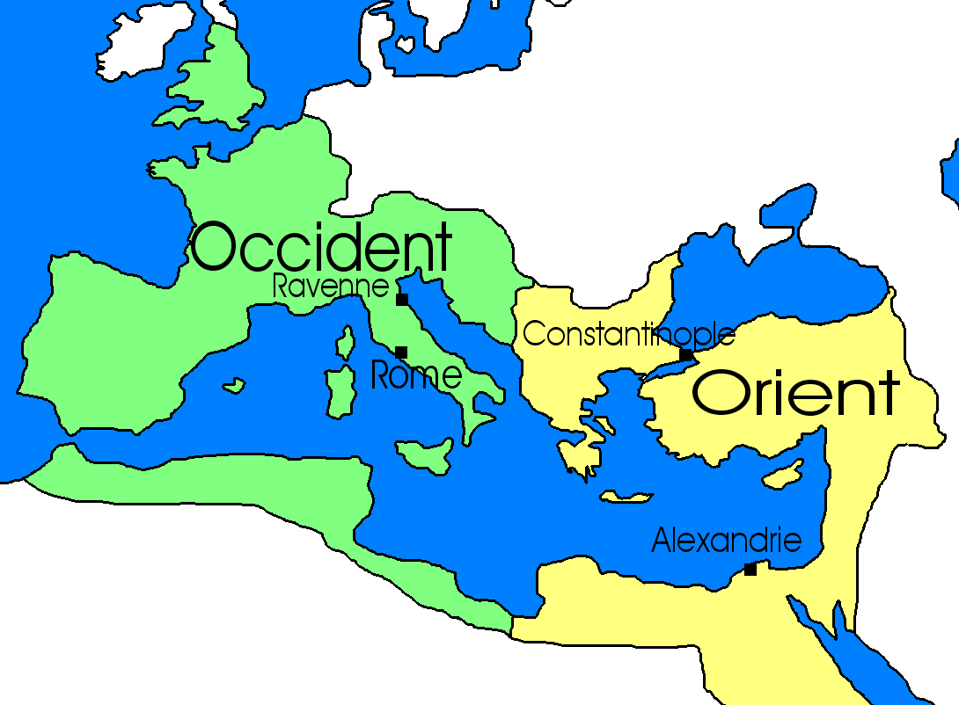
L’Empire Romain se divise en 476 : cette date a été choisie pour marquer la fin de l’Antiquité et le début du Moyen Age.

Slide 14
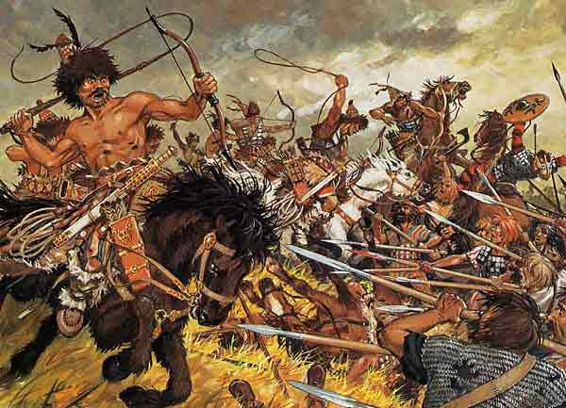
C’est dans cet Empire affaibli que l’on observe des grands déplacements de population, comme celui des Huns...

Slide 15
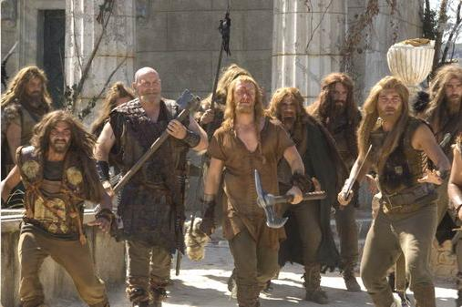
Des Wisigoths...

Slide 16
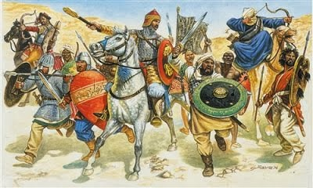
Des Vandales...

Slide 17
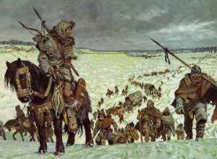
Des Burgondes...

Slide 18
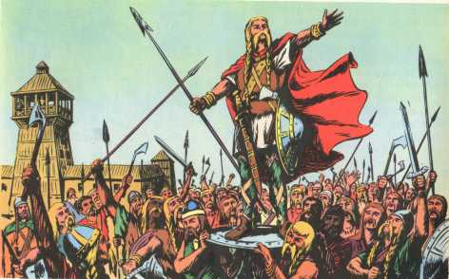
Des Francs...

Slide 19
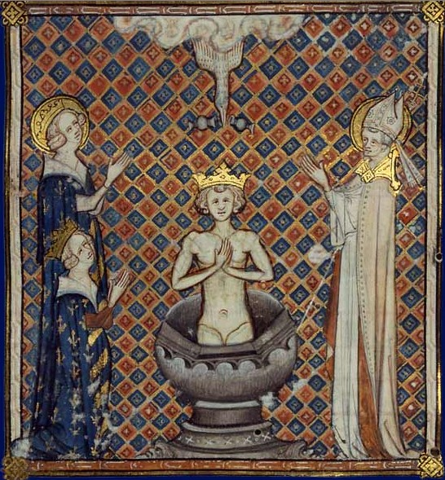
Une partie des « Barbares » entrés en Gaule s’y installent définitivement
On m’a élu Roi des Francs, je deviens ensuite chrétien
Clovis

Slide 20
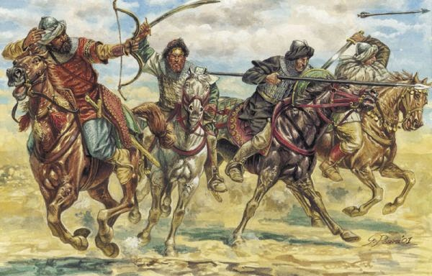
Plus tard le territoire français connait de nouvelles migrations : celles des Sarrasins

Slide 21
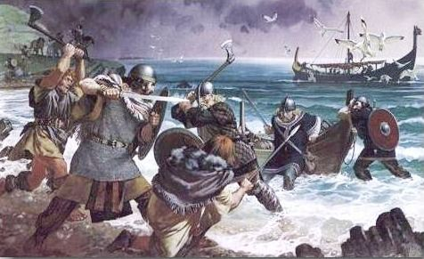
Puis environ un siècle plus tard commencent celles des Vikings

Slide 22
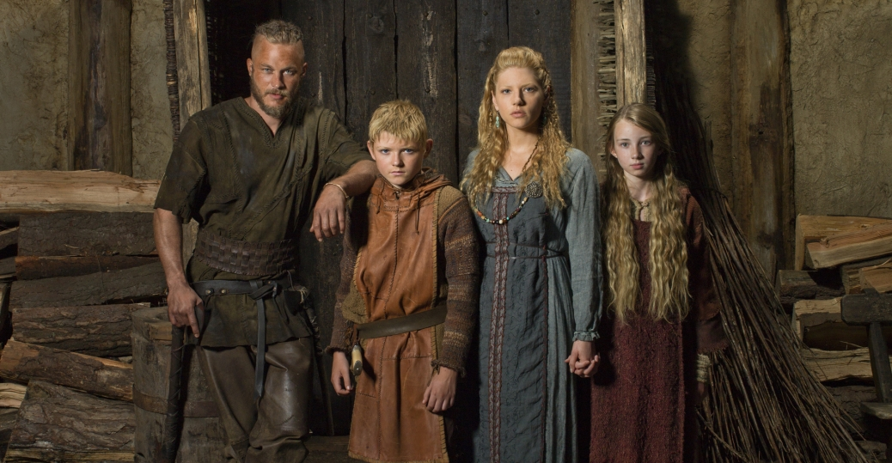
Contrairement à leurs représentations traditionnelles, tous ces peuples se déplaçaient avec leurs familles... Ce ne sont pas des « invasions » mais des migrations.

